Slide 1
Particionisanje podataka u PostgreSQL DBMS-u
Mihajlo Veljković 1497

Slide 2
Particionisanje podataka
Metoda optimizacija koja podrazumeva podelu tabela na particije radi bržeg izvršavanja upita.
Postoji horizontalno i vertikalno particionisanje.

Slide 3
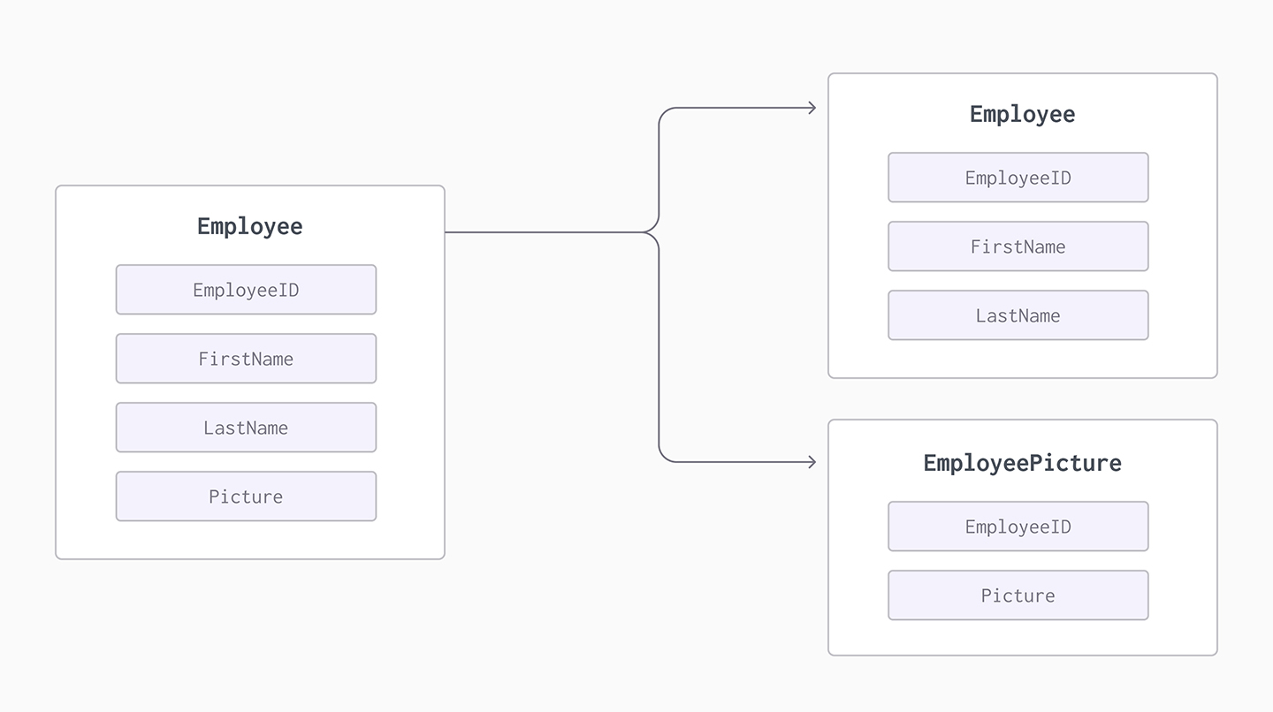
Vertikalno particionisanje
Smanjivanje broja kolona ukoliko su nepotrebne ili imaju veliki uticaj na performanse

Slide 4
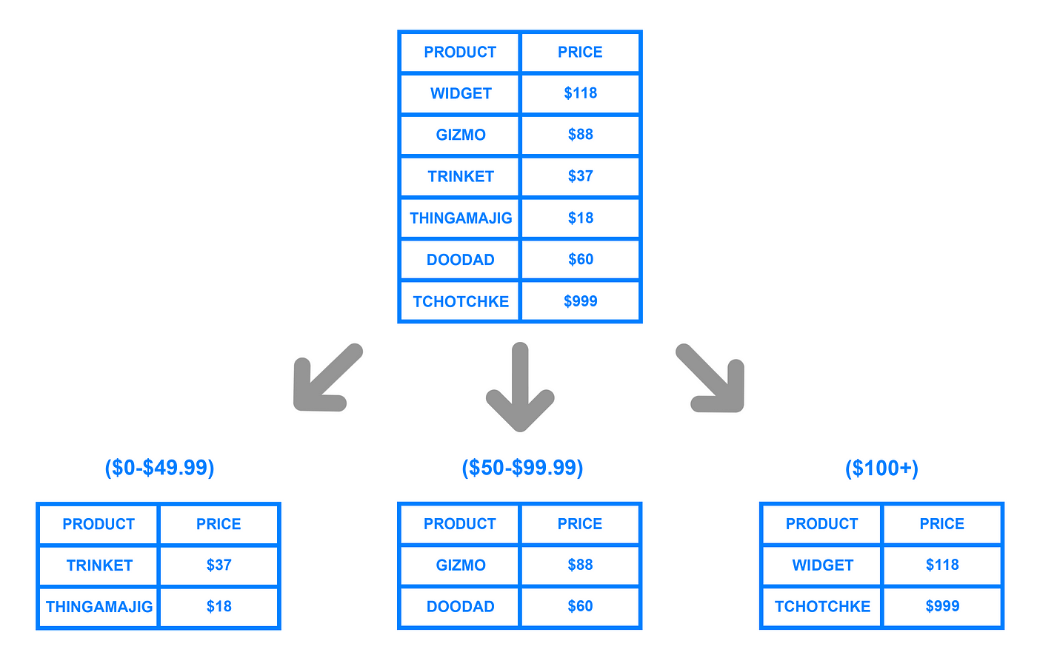
Horizontalno particionisanje
Smanjivanje broja redova u tabeli u odnosu na vrednosti kolone

Slide 5
Particionisanje u PostgreSQL DBMS-u
Počevši od verzije 10, postoji native particionisanje. Pored toga postoji i particionisanje pomoću nasleđivanja.

Slide 6
Native particionisanje
Po opsegu – ključna reč RANGE, donja vrednost inkluzivna (npr. 1..10 , 1 ulazi u particiju, 10 ne)
Po listama – ključna reč LIST, uzima listu vrednosti
Po hash vrednostima – moduo operacija, podaci se dele po ostatku
Moguća je i kombinacija

Slide 7
CREATE TABLE sales (
id int,
product text,
amount int,
price int,
sale_date date,
store_id int
) PARTITION BY RANGE (sale_date);

Slide 8
Optimizacije pri particionisanju
Brže brisanje podataka (briše se cela tabela za neki opseg podataka)
Orezivanje particija (planer upita uzima u obzir samo relevantne particije)
Kreiranje indeksa na particijama

Slide 9
Particionisanje pomoću nasleđivanja
Za verzije pre PGSQL 10 ili kada uslovi podele podataka nisu pokriveni native uslovima. Koristi nasleđivanje tabela i okidače.

Slide 10
CREATE TABLE sales_2023_may( CHECK ( sale_date >= DATE '2023-05-01' AND sale_date < DATE '2023-06-01' ) ) INHERITS(sales);

Slide 11
Mane particionisanja
Kolona po kojoj se vrši podela ne sme imati NULL vrednosti.
Primarni ključ unutar particije može postojati samo ako ključ particionisanja ne koristi funkcije ili izraze i kolone ograničenja moraju uključiti i kolone koje služe za particionisanje
Okidači za unos podataka ne mogu promeniti u koju particiju se upisuju podaci.
Ako je tabela particionisanja trajna, onda i sve particije moraju biti trajne, i obrnuto.
ORM alati nemaju uvek punu podršku za particije, ili imaju manje performanse nego korišćenje upita.

Slide 12
Performanse
select * from sales_big where sale_date >= '2022-02-03' and sale_date <= '2022-04-06';
Query complete 00:00:01.734 -- upit bez particija
select * from sales where sale_date >= '2022-02-03' and sale_date <= '2022-04-06';
Query complete 00:00:00.998 -- upit sa particijama

Slide 13
Hvala na pažnji

